Slide 1
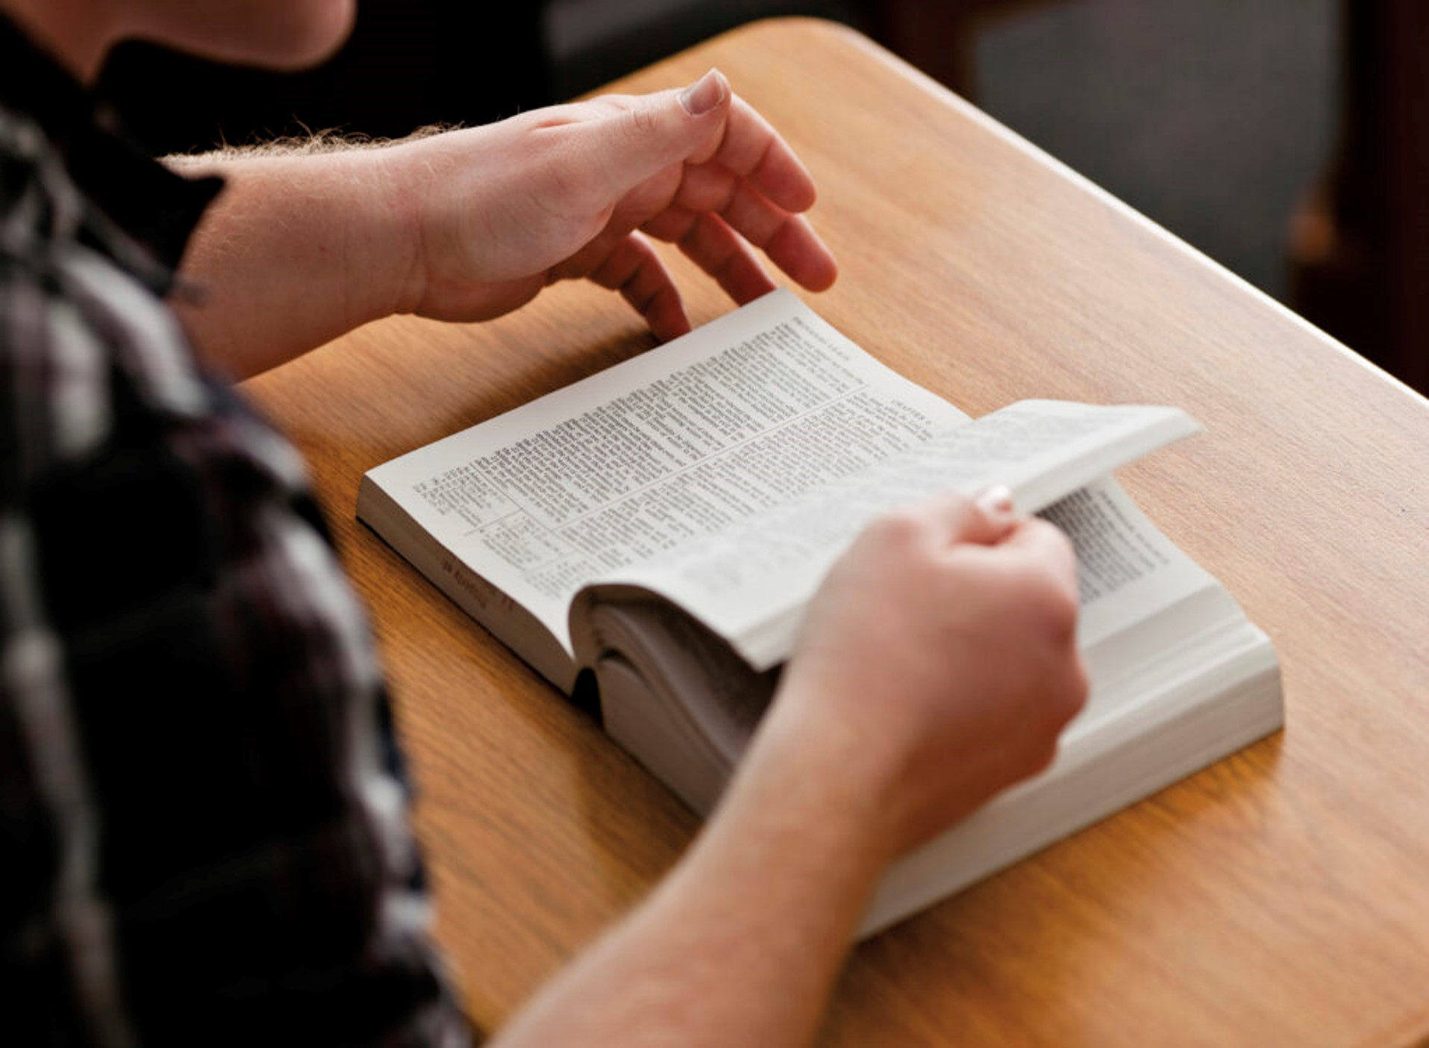
LIÇÃO 3
Autenticidade que Leva à Prática da Palavra
NOME DO PROFESSOR
www.ebdemfoco.com

Slide 2

TEXTO PRINCIPAL
"Lâmpada para os meus pés é a tua palavra e luz, para o meu caminho." (SI 119.105)

Slide 3

RESUMO DA LIÇÃO
A autenticidade no Cristianismo se revela na prática da Palavra de Deus por meio da escuta atenta, obediência e serviço, conforme o exemplo de Jesus.

Slide 4
OBJETIVOS DA LIÇÃO
CONSCIENTIZAR da importância de ser pronto para ouvir, tardio para falar e se irar;
EXPLICAR as ações que devemos ter referentes à Palavra de Deus;
DESTACAR a Palavra e a verdadeira religião.

Slide 5

TEXTO BÍBLICO
Tiago 1.19-27

Slide 6
Tiago 1.19-27
19 Sabeis isto, meus amados irmãos; mas todo o homem seja pronto para ouvir, tardio para falar, tardio para se irar.
20 Porque a ira do homem não opera a justiça de Deus
21 Pelo que. rejeitando toda imundícia e acúmulo de malicia. recebei com mansidão a palavra em vós enxertada, a qual pode salvar a vossa alma.
22 E sede cumpridores da palavra e não somente ouvintes, enganando-vos com falsos discursos.

Slide 7
23 Porque, se alguém é ouvinte da palavra e não cumpridor, é semelhante ao varão que contempla ao espelho o seu rosto natural
24 Porque se contempla a si mesmo, e foi-se. e logo se esqueceu de como era.
25 Aquele, porém, que atenta bem para a lei perfeita da liberdade e nisso persevera. não sendo ouvinte esquecido, mas fazedor da obra, este tal será bem-aventurado no seu feito.

Slide 8
26 Se alguém entre vós cuida ser religioso e não refreia a sua língua, antes, engana o seu coração, a religião desse é vã.
27 A religião pura e imaculada para com Deus, o Pai. é esta: visitar os órfãos e as viúvas nas suas tributações e guardar-se da corrupção do mundo.

Slide 9
INTRODUÇÃO

Slide 10
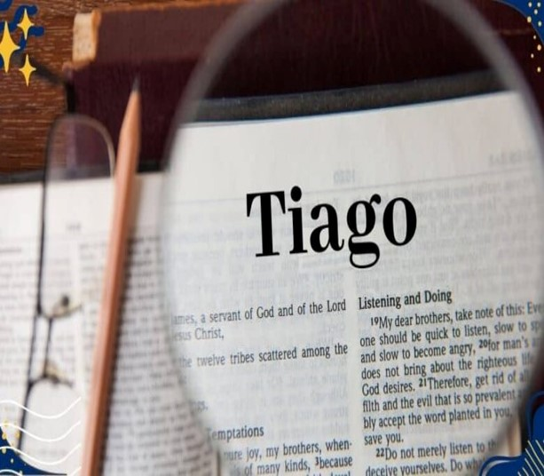
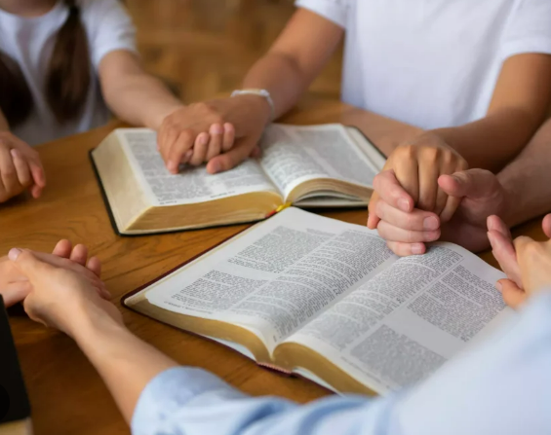
A Carta de Tiago é conhecida por sua abordagem prática e direta.
Em Tiago 1.19-27, o servo do Senhor desafia os seus leitores a serem “cumpridores da Palavra e não somente ouvintes", enfatizando a importância de vivermos nossa fé de maneira prática.

Slide 11

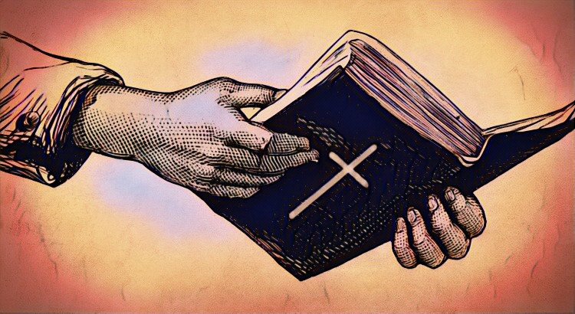
Nesta lição, estudaremos a respeito da importância da prática da Palavra de Deus, destacando três pontos principais: o ouvir atentamente, o agir sobre a Palavra e a verdadeira religião.

Slide 12
I – PRONTO PARA OUVIR, TARDIO PARA FALAR E SE IRAR (Tg 1.19)

Slide 13
I. I - Pronto para ouvir (v. 19).

Slide 14
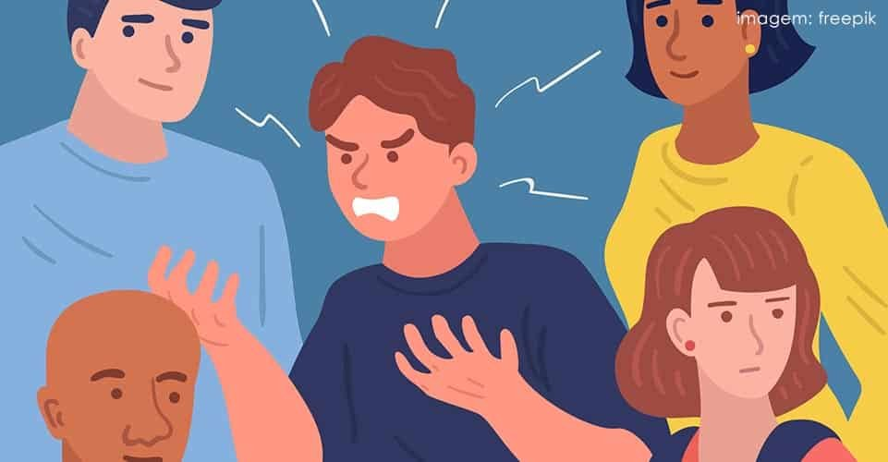

Tiago nos aconselha a sermos “prontos para ouvir, tardios para falar e tardios para se irar“.
Ouvir atentamente é o primeiro passo para compreender a Palavra de Deus e então aplicá-la à nossa vida. A escuta atenta é fundamental. Somente os tolos falam sem ouvir primeiro

Slide 15
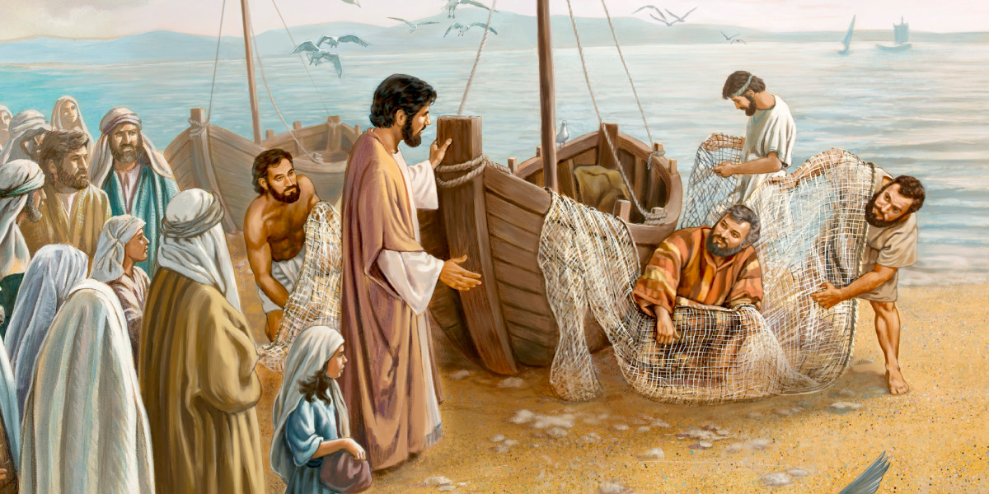
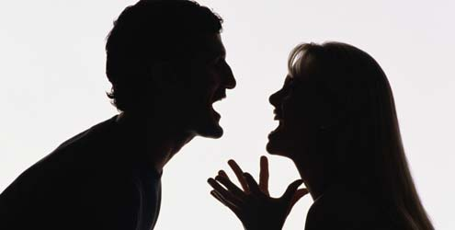
No entanto, os sábios ouvem atentamente e preparam o coração para receber a instrução divina.
O sábio Salomão nos ensina que “responder antes de ouvir é estultícia e vergonha"
(Pv 18.13).

Slide 16
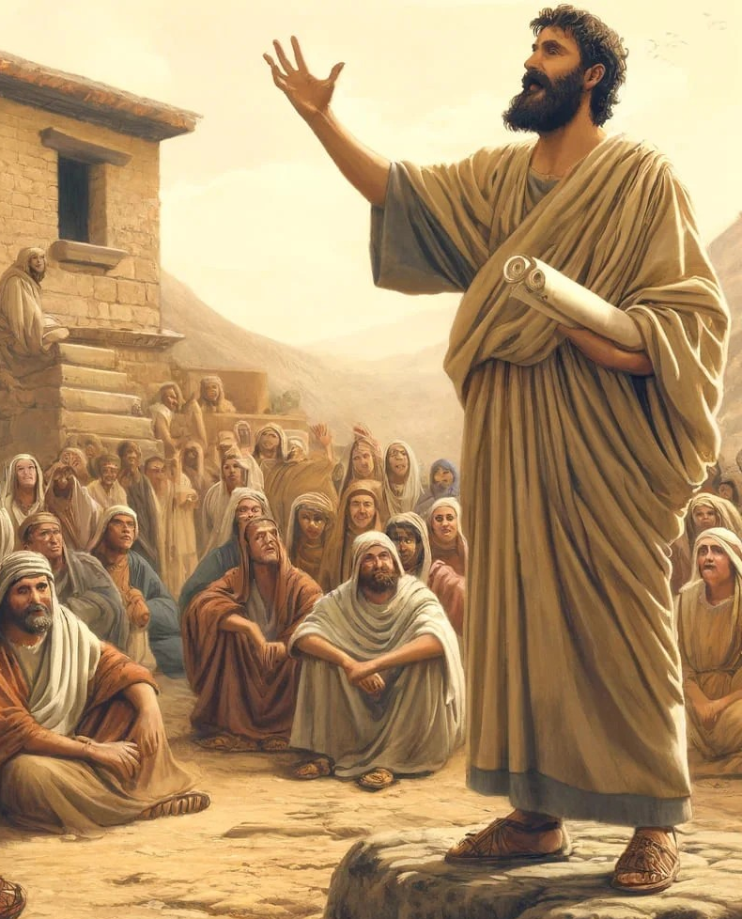
É importante ressaltar que ouvir não é apenas captar sons, mas prestar atenção, compreender e responder de maneira apropriada.

Slide 17

Ouvir implica:
a) Querer aprender. A sabedoria começa com a capacidade de ouvir;

Slide 18

Ouvir implica:
b) Ter empatia e compreensão. Ter empatia, elemento essencial para construir relacionamentos saudáveis e resolver conflitos;

Slide 19

Ouvir implica:
c) Ter discernimento espiritual. O discernimento espiritual nos livra de muitos dissabores em nossa jornada de vida.

Slide 20
I. 2 – Tardio para falar (v. 19).

Slide 21

Tiago nos exorta a sermos cuidadosos e refletir antes de abrir a boca e fazer uso das palavras.

Slide 22
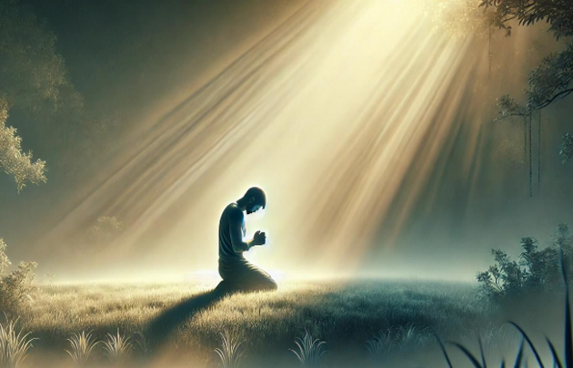
Esse cuidado nos leva a evitar respostas impulsivas, precipitadas, que possam causar mal a nós ou àqueles que nos ouvem.
Precisamos de sabedoria para utilizar as palavras, falando somente aquilo que é bom para edificar, confortar e instruir, evitando fofocas, criticas destrutivas ou mentiras.

Slide 23
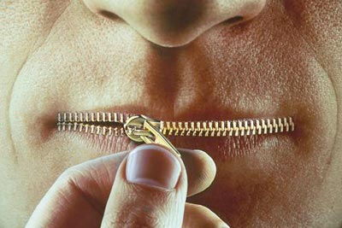
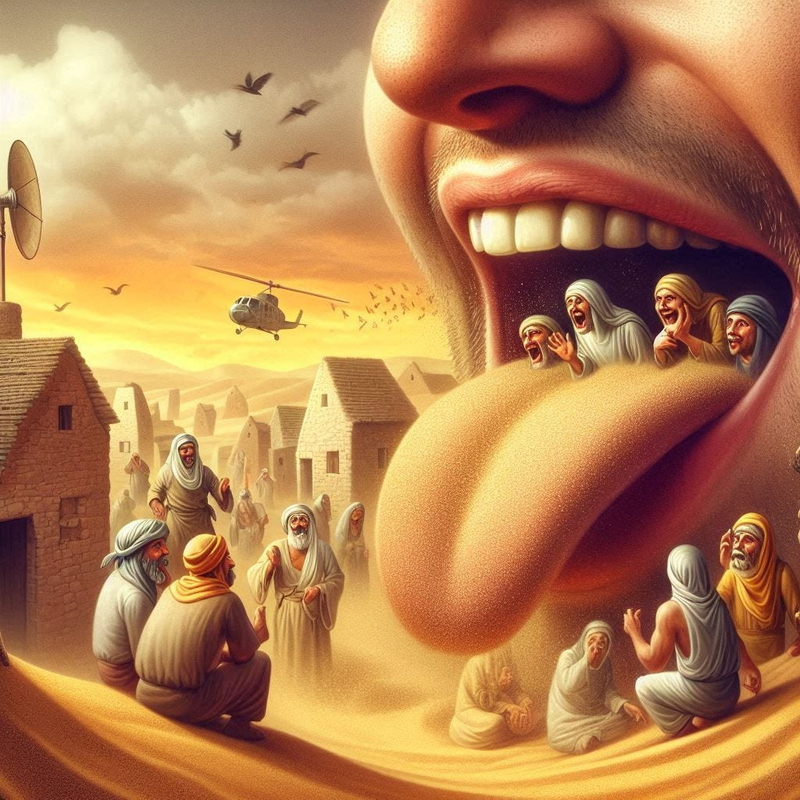
Se você não tem, peça a Deus o controle da sua língua.
Em sua Carta, Tiago destaca o poder da língua para o bem e para o mal (Tg 3.5-10).

Slide 24
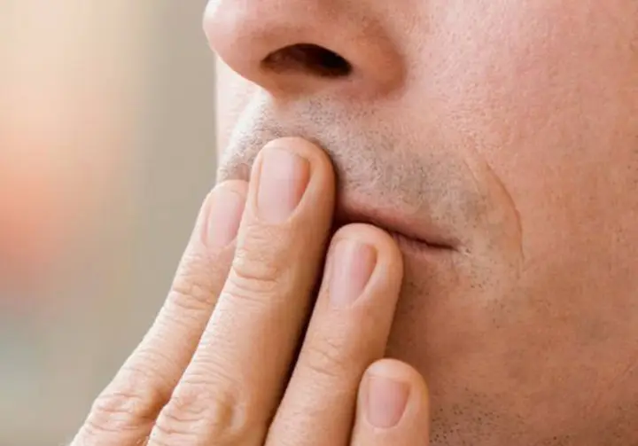
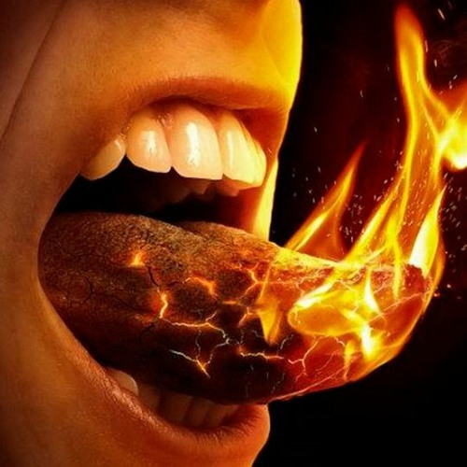
Controlar esse pequeno órgão do aparelho fonador é sinal de maturidade espiritual, pois "na multidão de palavras não falta transgressão, mas o que modera os seus lábios é prudente"
(Pv 10.19).

Slide 25
I. 3 - Tardio para se irar.

Slide 26
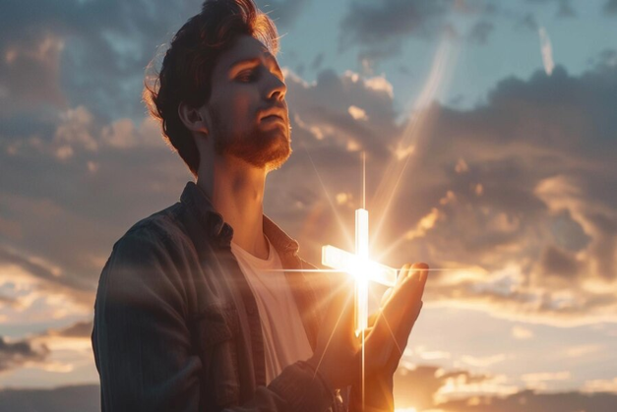
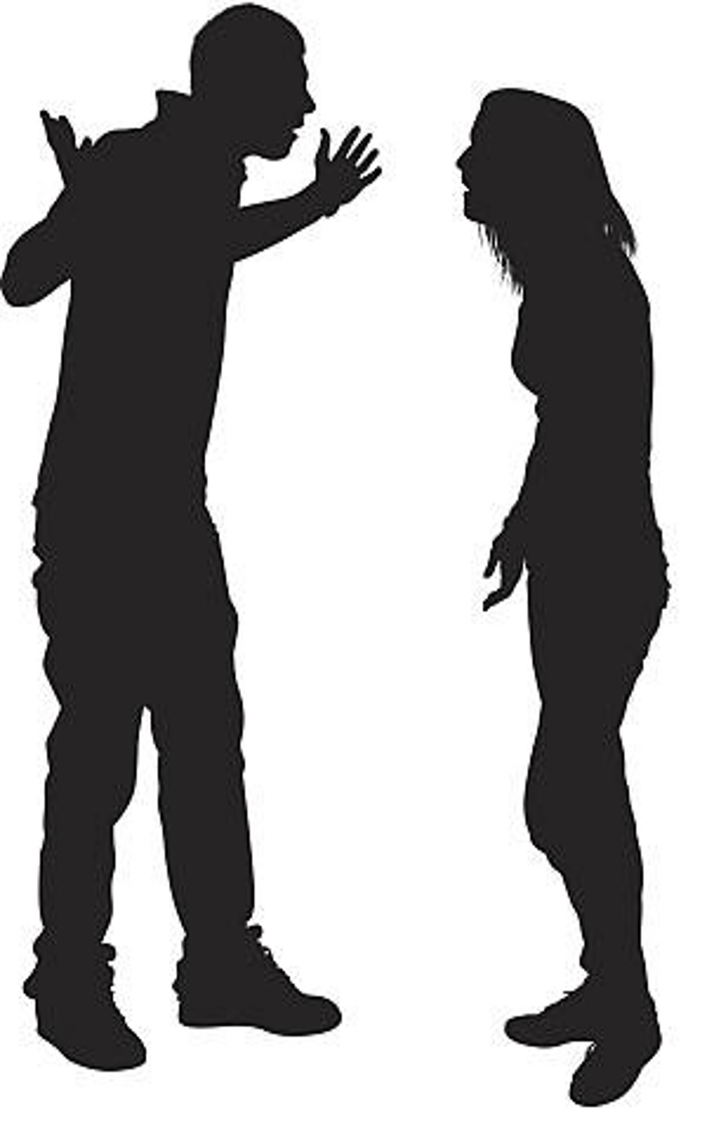
Tiago revela a necessidade de o crente desenvolver o controle emocional e a paciência, fruto do Espirito, para que ele não venha a dar lugar à ira e se torne uma pessoa iracunda.
Tenha a certeza de que o furor leva a ações e palavras das quais nos arrependermos mais tarde, fazendo com que venhamos a ferir a nós e ao próximo.

Slide 27
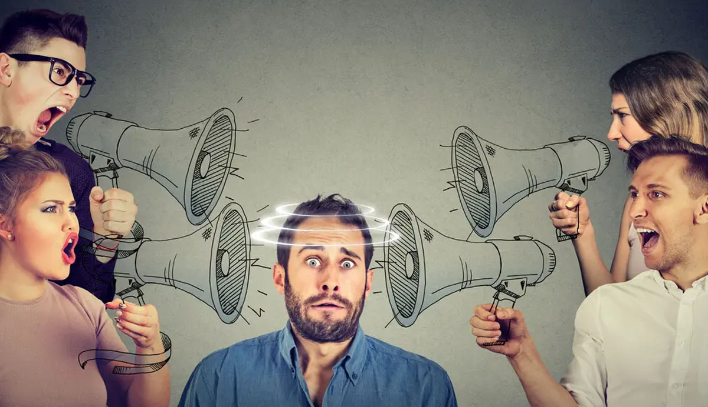
A Palavra de Deus nos desafia a exercer a paciência e o autocontrole a fim de responder com paciência, mesmo em situações difíceis de provocação e injustiça.
Em Gálatas 5.22.23 somos desafiados a desenvolver o fruto do Espirito (que inclui domínio próprio).
“Mas o fruto do Espírito é amor, alegria, paz, paciência, amabilidade, bondade, fidelidade, mansidão e domínio próprio. Contra essas coisas não há lei”. (Gálatas 5.22.23 )

Slide 28

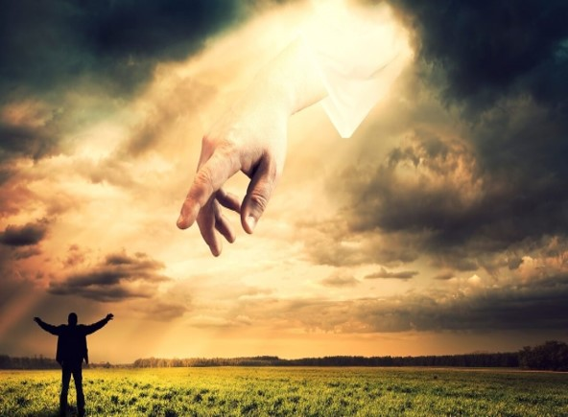
Tiago orienta os crentes a reconhecerem que a ira não produz a justiça de Deus (Tg 1.20 - NVT).
Além do mais, ela leva a ações destrutivas. Temos de seguir o exemplo do nosso Deus que é tardio em irar-se e cheio de misericórdia (Êx 34.6).
“A ira humana não produz a justiça divina”. (Tg 1.20 – NVT)

Slide 29
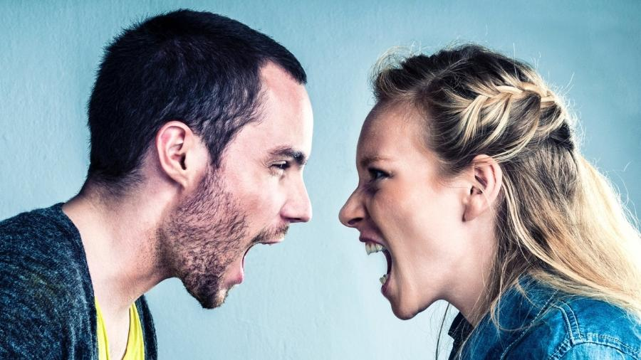
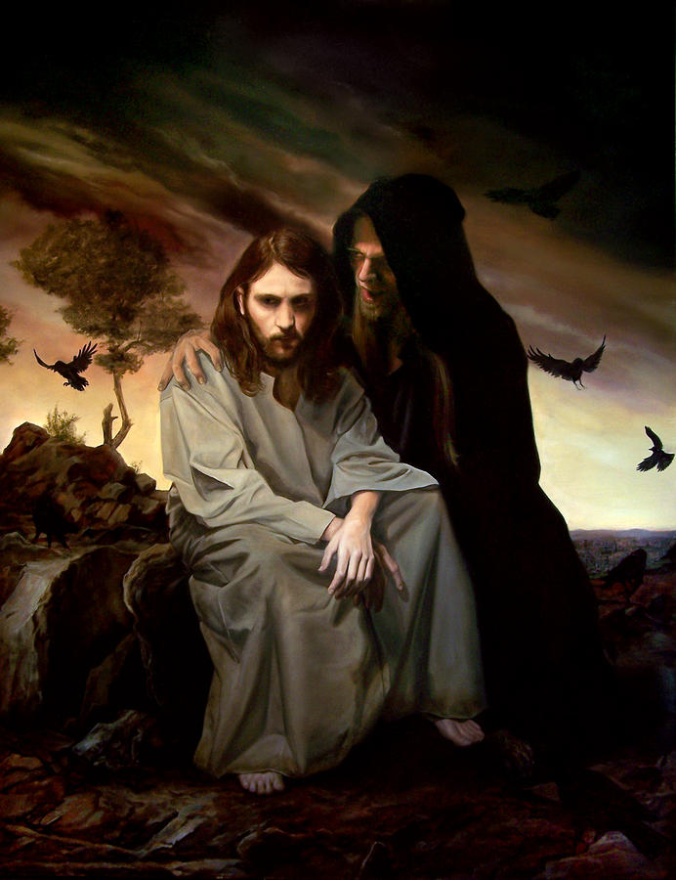
Seguir esse exemplo deve ser o ideal do crente. Em Efésios 4.26.27
Paulo traz uma recomendação muito importante a respeito da ira; ele mostra que ficar irado por muito tempo, por um dia, é dar lugar ao Diabo.
"Quando vocês ficarem irados, não pequem". Apazigüem a sua ira antes que o sol se ponha, e não dêem lugar ao diabo. (Efésios 4.26.27 ),

Slide 30
II - AÇÕES REFERENTES À PALAVRA DE DEUS

Slide 31
II. 1 - Receber a Palavra com mansidão.

Slide 32

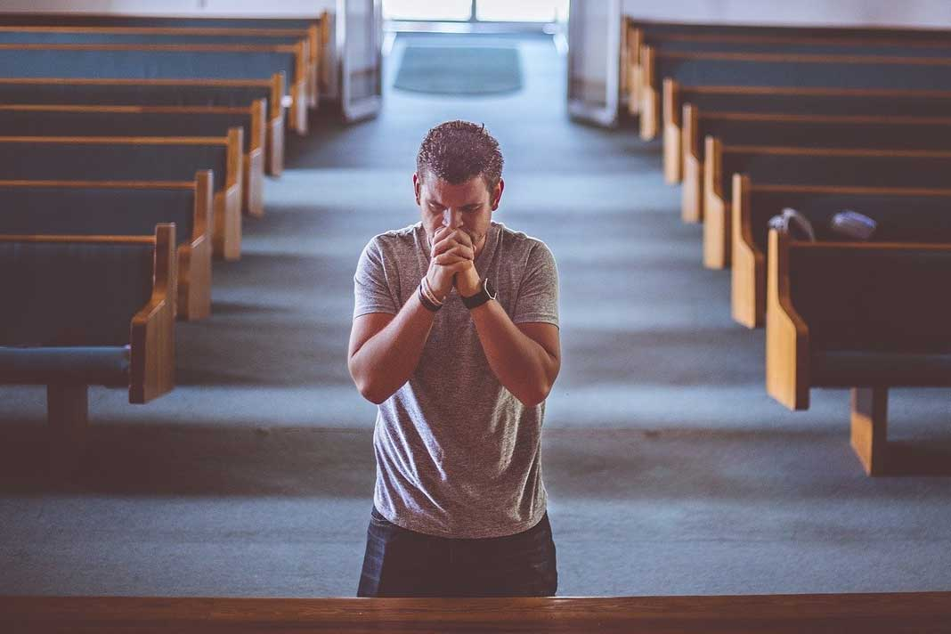
Tiago 1.21 (NVT) nos encoraja a receber com mansidão a Palavra em nós implantada.
Isso significa reconhecer que não sabemos tudo, que temos sempre algo a aprender.
“Portanto, removam toda impureza e maldade e aceitem humildemente a palavra que lhes foi implantada no coração, pois ela tem poder para salvá-los”. (Tg 1.21 - NVT)

Slide 33
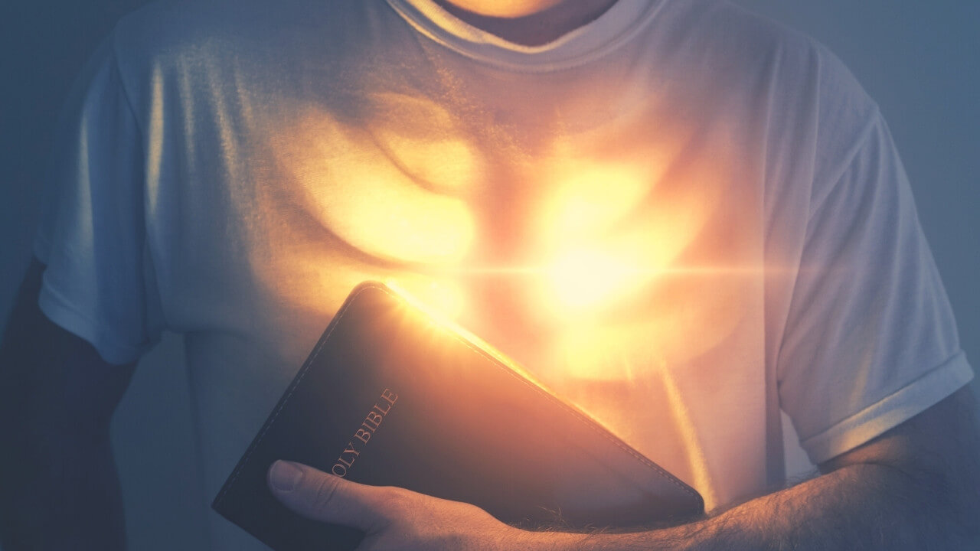
Temos a necessidade de orientação diária de Deus, mantendo um coração ensinável.
Entretanto, apenas ouvir, sem praticar, é insensatez. É construir utilizando como alicerce a areia (Mt 7.26,27)
“ E todo aquele que ouve estas minhas palavras e não as pratica será comparado a um homem insensato que edificou a sua casa sobre a areia; e caiu a chuva, transbordaram os rios, sopraram os ventos e deram com ímpeto contra aquela casa, e ela desabou, sendo grande a sua ruína”. (Mt 7.26,27)

Slide 34


Tiago afirma também que agir assim é “como o homem que observa o seu rosto natural no espelho” e depois se esquece de sua aparência (Tg 1.23,24)
“Pois, se ouvirem a palavra e não a praticarem, serão como alguém que olha no espelho, vê a si mesmo, mas, assim que se afasta, esquece como era sua aparência”. (Tg 1.23,24)

Slide 35
É preciso receber a Palavra com humildade, reconhecendo seu poder e a necessidade que temos de ser transformados (Rm 12.2).
“E não vos conformeis com este século, mas transformai-vos pela renovação da vossa mente, para que experimenteis qual seja a boa, agradável e perfeita vontade de Deus”. (Rm 12.2)

Slide 36
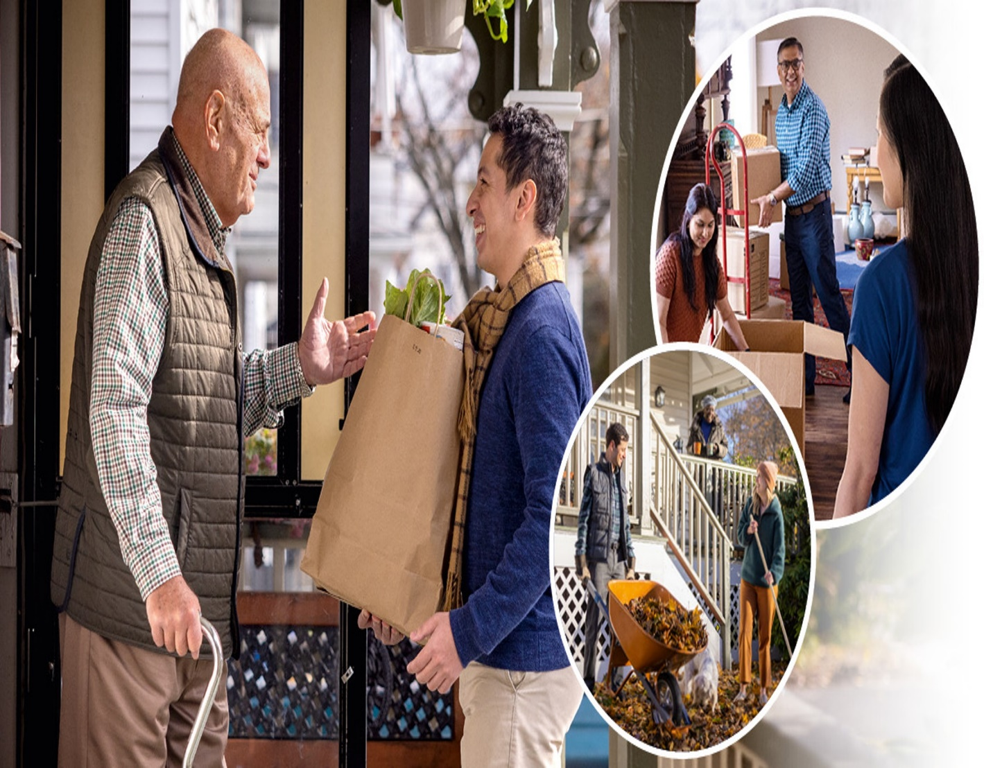
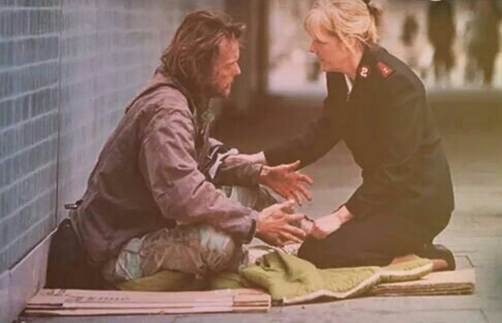
Ouvir a Palavra é importante, mas agir conforme ela ensina é crucial para se ter uma vida cristã saudável, abundante.
Tiago 1.22 nos exorta a sermos “praticantes da Palavra, e não apenas ouvintes", pois a fé genuína se manifesta em ações que refletem a Jesus Cristo.

Slide 37
II. 2 - Receber e praticar a Palavra.

Slide 38

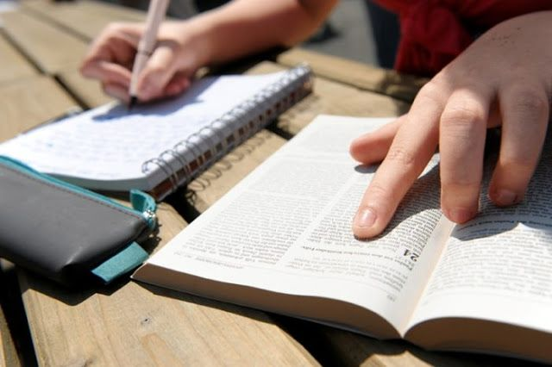
A prática da Palavra de Deus leva à transformação pessoal e por essa razão, Tiago exorta aos seus leitores a serem “cumpridores da palavra, e não somente ouvintes, enganando-vos a vós mesmos" (v.22).

Slide 39
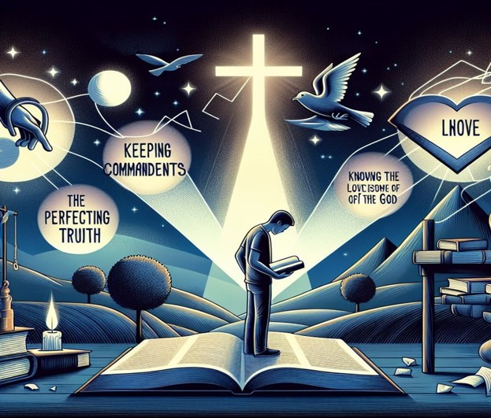
Ler, meditar e não praticar os preceitos divinos é tolice.
Na atualidade, muitos tem o conhecimento, a informação, a formação teológica, mas não são praticantes da Palavra e o conhecimento torna-se apenas teórico.

Slide 40
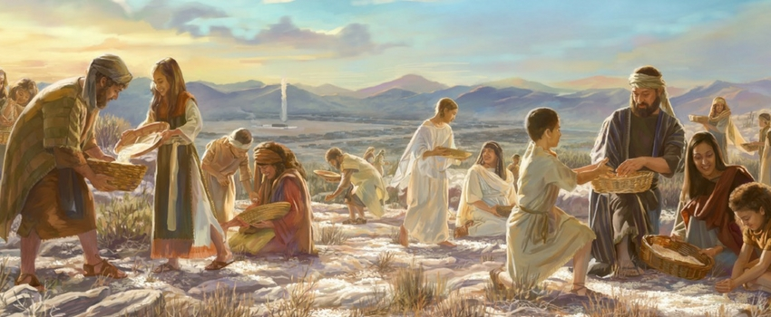
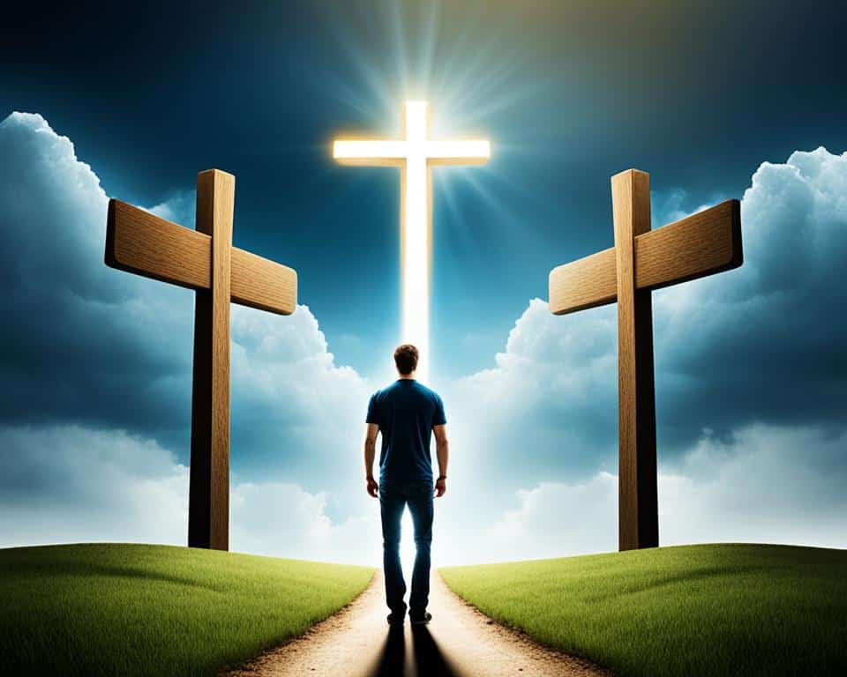
Deus deseja que você conheça a sua Palavra e a pratique, pois, a verdadeira fé cristã se manifesta em ações.
Quando aplicamos os princípios bíblicos em nossas vidas, nossas ações e palavras revelam o Deus Pai e o Deus Filho.

Slide 41
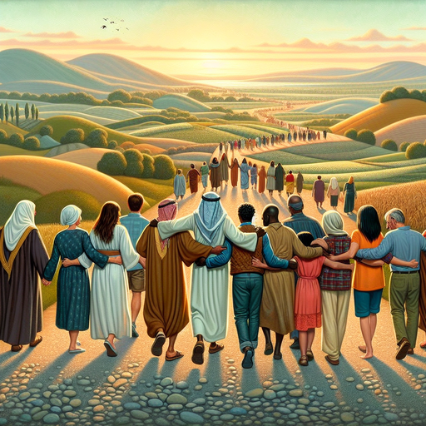
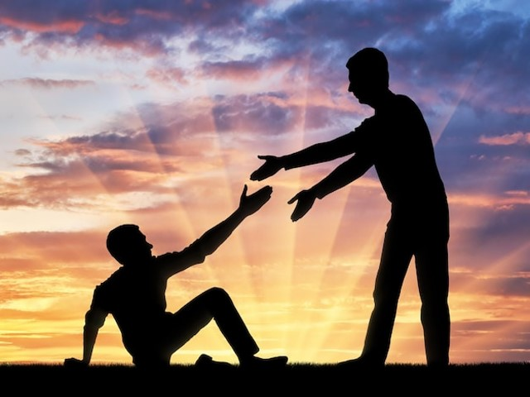
Praticar a Palavra é amar o próximo (Tg 2.8),
mesmo aqueles que não seguem a nossa fé, praticar a justiça é viver com integridade (Tg 3.17-18).
“Sem dúvida vocês fazem bem quando obedecem à lei do reino conforme dizem as Escrituras: "Ame seu próximo como a si mesmo".(Tg 2.8)

Slide 42

Somente aqueles que desejam cumprir a Palavra, e se esforçam para isso, são capazes de cuidar dos necessitados conforme nos ensina o Senhor (Tg 1.27), controlar a língua (Tg 3.2-12) e evitar o favoritismo (Tg 2.1-9).

Slide 43
II. 3 - Receber a Palavra e obedece-la.

Slide 44
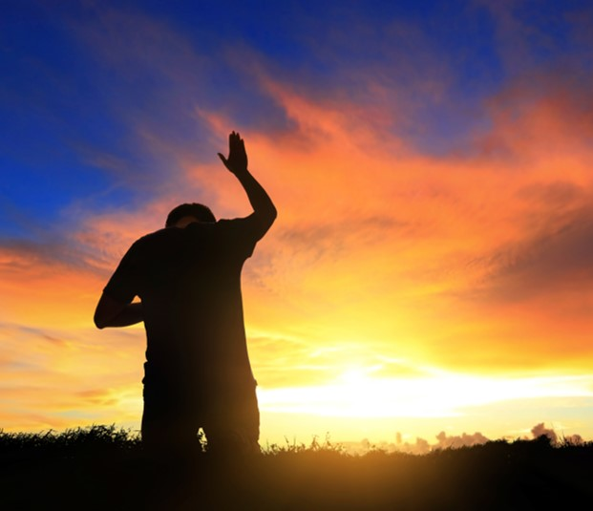
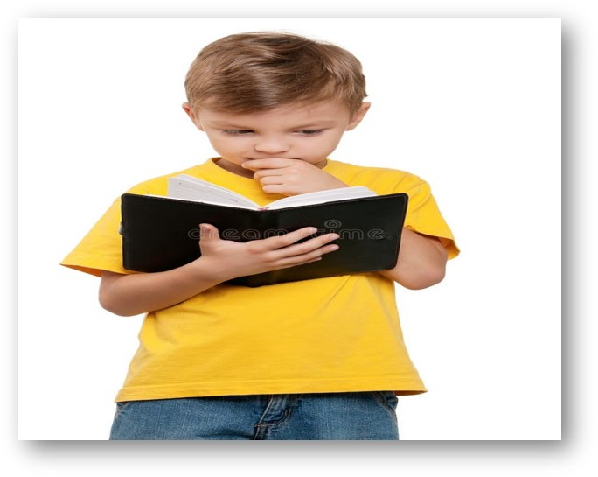
A obediência à Palavra de Deus nos leva a desfrutar de uma vida abundante (Sl 1).
Tiago afirma que a prática da Palavra promove felicidade: "Aquele, porém, que atenta bem para a lei perfeita da liberdade e nisso persevera, não sendo ouvinte esquecido, mas fazedor da obra, este tal será bem-aventurado no seu feito”. (Tg 1.25)

Slide 45

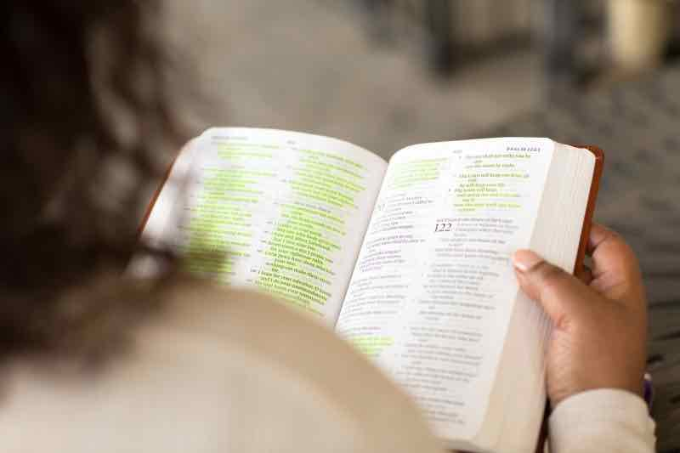
A lei perfeita é a Palavra de Deus e a verdadeira liberdade é encontrada na obediência a Deus (Jo 8.31).
A bênção não está em apenas ouvir, mas em perseverar e colocar em pratica os ensinamentos bíblicos.
“Jesus disse aos judeus que creram nele: "Vocês são verdadeiramente meus discípulos se permanecerem fiéis a meus ensinamentos”. (Jo 8.31)

Slide 46

Isso implica um compromisso contínuo e dedicado à aplicação dos princípios bíblicos em todas as áreas da vida (Sl 1.1-3).
A Bíblia está repleta de promessas de bênçãos para aqueles que obedecem a Deus, como por exemplo, paz (Fp 4.7). direção (Pv 3.5.6) e prosperidade espiritual (Js 1.8).

Slide 47
III. - A PALAVRA E A VERDADEIRA RELIGIÃO

Slide 48
III. 1 - A religião pura e imaculada.

Slide 49
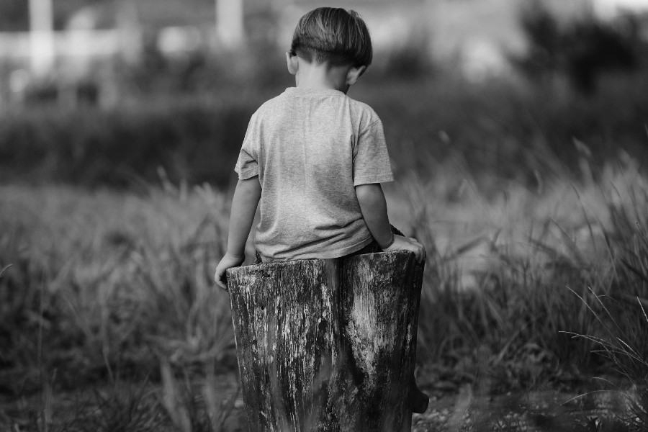
A verdadeira religião manifesta-se em atos e palavras, pois Deus espera de seus filhos ações condizentes com a nova vida em Cristo (2 Co 5.17), ou seja, ações mais éticas, de compaixão e misericórdia.
Sabemos que nas Escrituras existem várias recomendações para que venhamos a cuidar dos órfãos e das viúvas, ou seja, dos mais vulneráveis.
“E, assim, se alguém está em Cristo, é nova criatura; as coisas antigas já passaram; eis que se fizeram novas”. (2 Co 5.17)

Slide 50


Por essa razão. Tiago enfatiza que os atos de bondade, misericórdia e amor revelam uma fé autêntica.
Cuidar dos necessitados é uma demonstração prática do amor de Cristo (Mt 25.35-40).

Slide 51
III. 2 - Vida irrepreensível.

Slide 52

Tiago nos adverte a vivermos de modo santo, ou seja, sem a mácula do mundo e isso implica viver de acordo com os princípios bíblicos, resistindo às influências da nossa cultura.
Uma vida incontaminada é um testemunho poderoso da autenticidade da nossa fé.

Slide 53

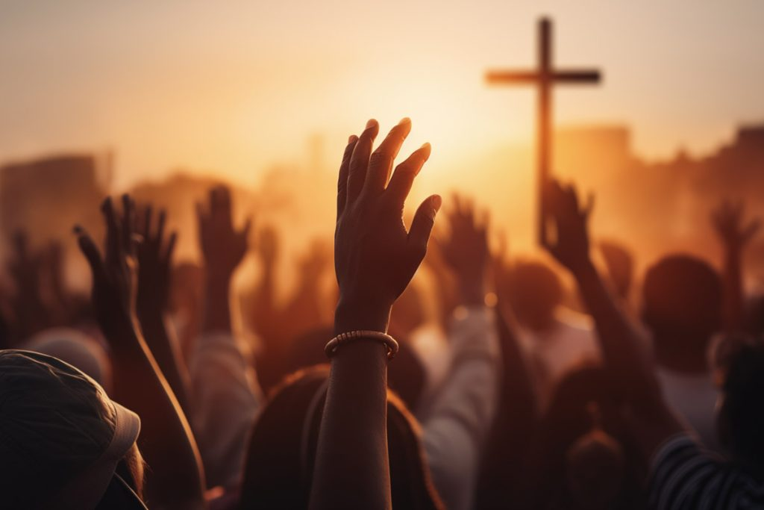
Para se ter uma vida ilibada, é preciso estar em constante vigilância contra o pecado e as tentações do mundo.
A Carta de Tiago é muito prática, pois viver uma vida pura e íntegra é um poderoso testemunho da autenticidade da fé cristã. Muitos são levados a Cristo por meio do exemplo de vida dos crentes.

Slide 54
CONCLUSÃO

Slide 55

A autenticidade no Cristianismo se revela na prática da Palavra de Deus. Tiago nos chama a ser ouvintes atentos. praticantes dedicados. Tais atitudes revelam uma religião pura e imaculada. Ao ouvir com humildade, agir com obediência e servir com compaixão, demonstramos uma fé viva e verdadeira. Este chamado à prática não só transforma nossas vidas, mas também impacta positivamente o mundo e os que estão ao nosso redor. Assim, somos convidados a viver uma fé autêntica que transcende palavras e se manifesta em atos de amor e justiça.

Slide 56

REVISANDO O CONTEÚDO

Slide 57

1. Segundo a lição, qual o primeiro passo para entender a Palavra?
Ouvir atentamente e o primeiro passo para compreender a Palavra de Deus e então aplica-la a nossa vida.

Slide 58
2. Como as Escrituras denominam quem fala sem ouvir?
Tolo

Slide 59
3. Controlar a língua é um sinal de quê?
Controlar esse pequeno órgão do aparelho fonador é sinal de maturidade espiritual.

Slide 60
4. Segundo a lição, como devemos receber a Palavra?
Tiago 1.21 nos encoraja a “receber com mansidão a Palavra em nós implantada”.

Slide 61
5. Como se manifesta a religião pura e imaculada?
A verdadeira religião manifesta-se em atos e palavras, pois Deus espera de seus filhos ações condizentes com a nova vida em Cristo (2 Co 5.17), ou seja, ações mais éticas, de compaixão e misericórdia.

Slide 62


